Slide 1


Translated from Russian to Ukrainian - www.onlinedoctranslator.com
СТРОНГІЛОІДОЗ
Кохінхінська діарея
«Якщоу одержимого білим набряком настане сильний пронос, він дозволяє хворобу.»
Гіпократ
Елективний курс для студентів 5 курсу
кафедра інфекційних хворобОНМедУ
Підготував асистент Бочаров В.М.

Slide 2
Стронгілоїдоз (ангвілюлез,кохінхінськадіарея) - паразитарне захворювання людини, що викликається круглими черв'яками роду Strongiloides, переважноStrongiloides stercoralis характеризується надзвичайною різноманітністю органної патології шлунково-кишкового тракту та гепатобіліарної системи. Особливістю даних паразитів є здатність з одного боку жити та розмножуватися в організмі господаря десятиліттями практично безсимптомно, а з іншого — викликати загрозливі для життя стани у людей зі зниженим імунітетом (дисемінований стронгілоїдоззі смертністю 60-85%).

Slide 3
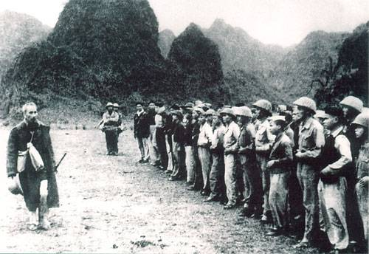
Стронгілоїдозпід назвою "кохінхінська діарея» вперше описав французький лікар Normand в 1876 р., виявивши збудника у фекаліях солдатів, що повернулися з Кохінхіни (В'єтнам), які страждали на запеклі проноси.
Основи біології збудника, його життєвий цикл розшифрував R.Leucart1882 р. Німецький паразитолог ФрідріхФюлеборнописав аутоінфекцію та спосіб, проникнення стронгілід(ів) у кишечник.
В останні роки інтерес до цієї інвазії з боку медичної громадськості зріс у зв'язку з можливим зарахуванням її до СНІД асоційованим паразитозам.

Slide 4
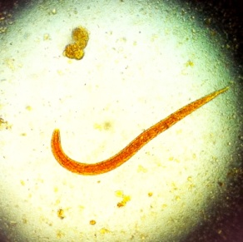
Причиною хвороби є круглі черв'яки роду Strongyloides, з яких найчастіший патоген- Strongiloides stercoralis (вугриця кишкова). З решти 50 із лишком видів цього роду черв'яків більшість безпечні для людини. Спорадично у хворих з Африки та Папуа-Нової Гвінеї виділяється вид Strongiloides fuelleborni. Види S.myopotami і S.procyonis
мають господарями тварин та
можуть стати причиною
зоонозних інфекцій.

Slide 5
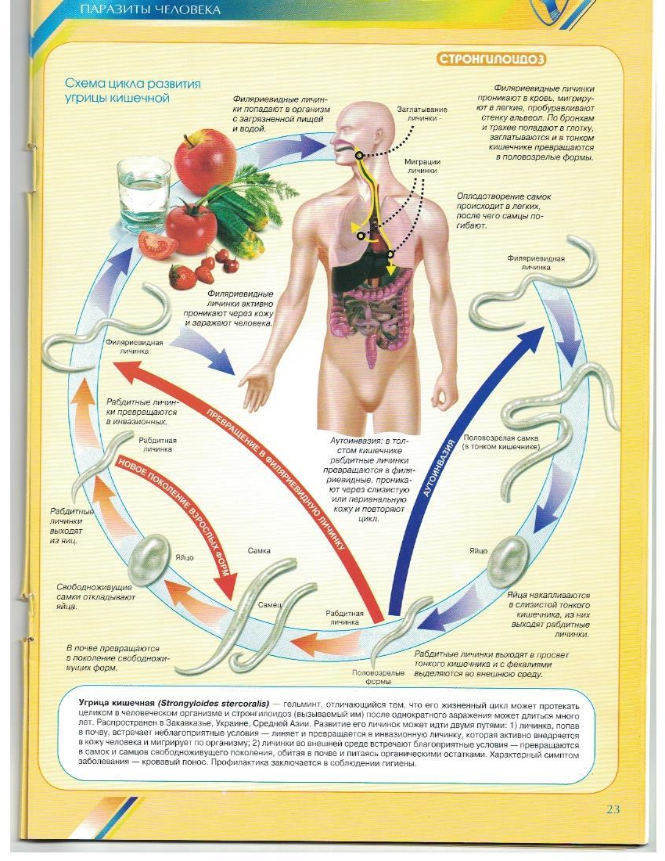

Slide 6
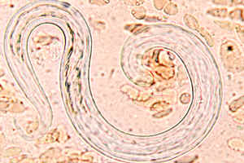
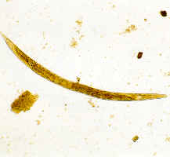
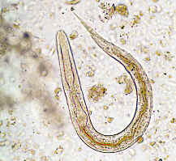
I.Strongyloides stercoralis, мазок мокротиння хворогодисимінованим стронгілоїдозом
ІІІ.Strongyloides stercoralis, самка, видно яйця, що розвиваються в репродуктивному тракті
ІІ.Strongyloides stercoralis, личинка першої стадії в анальному мазку

Slide 7
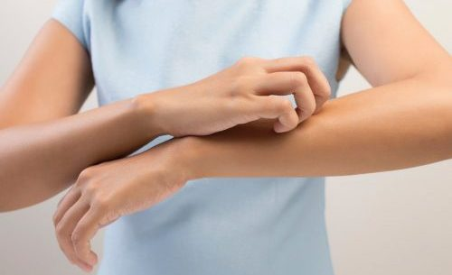
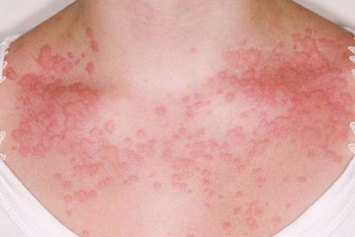
Наявність двох фаз інвазії, різноманіття синдромів ураження різних органів та систем, робить клініку стронгілоїдозу полісимптомною.
У ранній, міграційній фазі переважають алергічні реакції, шкірні висипання, що сверблять, кропив'янка, міалгії, артралгії, гіпереозинофілія, лейкоцитоз, підвищення ШОЕ

Slide 8
Шкірні прояви:
Рожево-червоного кольору, подовженої, овальної форми пухирі височіють над поверхнею шкіри, змінюють форму, супроводжуються сильним свербінням і «повзуть» за расчесом, у результаті чого утворюються лінійної форми висипання, які найчастіше локалізуються на животі, сідницях, спині, попереку, грудях , стегнах.
Висипання тримається від кількох годин до 2 - 3 діб і зникає, не залишаючи слідів.

Slide 9

Дуоденально – жовчно міхурової форми:
Характерно повільний монотонний перебіг.
Основним її проявом є різною мірою виражений больовий синдром з функціональними та органічними ураженнями жовчного міхура, дискінетичнимирозладами, встановленими результатами холецистографії (деформації тіні жовчного міхура, порушення зміщуваностіі рухливості та ін.).
Хворі скаржаться на гіркоту в роті, гіркі відрижки, втрату апетиту, болі в правому підребер'ї, що періодично виникають нудоту і блювання.

Slide 10
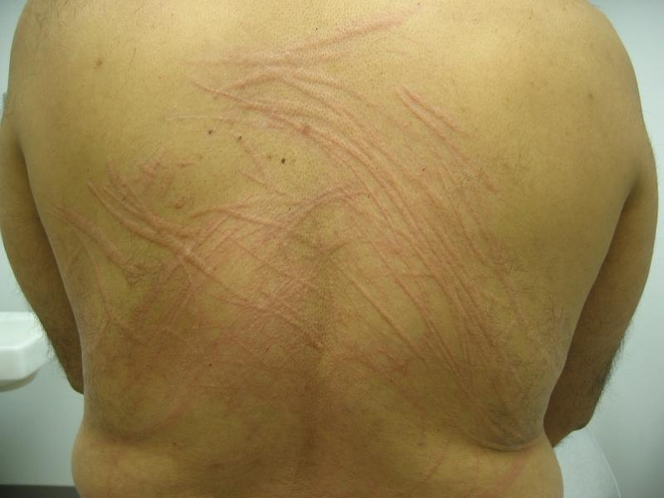
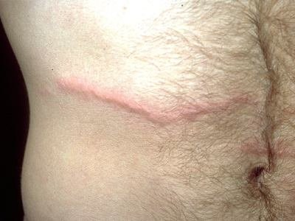
КЛІНІКА
Основними проявами нервово-алергічної форми є алергічний синдром - кропив'янка, що супроводжується різким свербінням шкіри, та еонозофілія. Елементи висипань піднімаються над поверхнею шкіри, частіше розташовуються в місцях стиснення шкіри одягом. Локалізуються переважно на шкірі живота, спини, сідниць, стегон. Нерідко вони набувають «лінійного» характеру — «лінійної кропив'янки». Висипання тримаються 12 – 48 годин, рідше довше і зникають безвісти. При цьому спостерігаються функціональні розлади нервової системи,астено-невротичний синдром. Хворі скаржаться на загальну слабкість, головний біль, запаморочення, розлад сну, підвищену дратівливість, сльозливість, пітливість.

Slide 11
ускладнення
Стронгілоїдоз може давати ускладнення на шлунково-кишковий тракт, легені, серце та інші органи, а також шкірні та неврологічні аж до летального результату.
Шлунково-кишкові
Порушення засвоєння поживних речовин (мальабсорбція)
Кишкова непрохідність
Апендицит, перитоніт
Обструктивна жовтяниця
Легкові
Бронхіальна астма
Гострий респіраторний дистрес-синдром
Плеврит
Легенева кровотеча
Інші
Шкірні, неврологічні, ниркові та інші ускладнення.

Slide 12
діагностика
Важливе діагностичне значення має збориепід. анамнезу, це: робота на шахтах, у гірничодобувній промисловості, на будівельних, сільськогосподарських роботах, перебування в осередках стронгілоїдозу та ін при яких зростає ризик зараження. Остаточний діагноз підтверджується лише після лабораторного дослідження калу, дуоденального вмісту, рідше мокротиння при виявленні личинок стронгіліда.
Існує кілька основних методів діагностики:
Мікроскопія калу
Модифікований метод мікроскопії за Бергманом
Культуральне дослідження калу на кров'яному агарі
Імуноферментний аналіз (ІФА,ELISA)
Реакція імунофлуоресценції(IFAT)
Полімеразналанцюгова реакція (ПЛР)
Аспіраційна біопсія

Slide 13
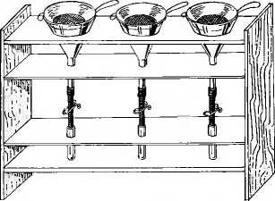
діагностика
Методом вибору для діагностики стронгілоїдозує метод Бермана, який заснований на термотропності личинок вугриці.
Для обробки фекалій за методом Бергмана (Бермана) користуються скляною лійкою («воронковий метод»), на кінець якої надіта гумова трубка із затискачем. У вирву наливають воду або 0,9%ізот.р-р, нагріту до 38 °С, на основу вирви поміщають металеву сітку (чайну, віконну решітку) з досліджуваними фекаліями (20 г), яка повинна стикатися з поверхнею води. Личинки стронгілоїда теплолюбні, вони активно виходять у теплу воду і опускаються вниз, накопичуючись у трубці над затискачем

Slide 14
діагностика
При інтенсивній легеневій формі личинки стронгілідів можуть бути виявлені у харкотинні. Досліджують мокротиння в нативному мазці або добову порцію змішують з рівним об'ємом 0,5% розчину їдкого лугу, після п'ятихвилинного струшування центрифугують і досліджують осад під мікроскопом.
Серологічні методи діагностики розроблені слабо і внаслідок недостатньої специфічності, а також відсутності технологічного оснащення застосування у клінічній практиці не одержали (РІФ, ІФА).

Slide 15
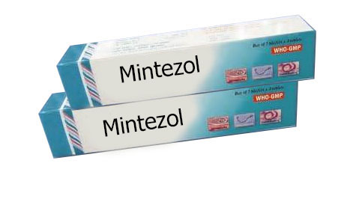

лікування
Біохімічні особливості паразита не дозволяють досягти великого ефекту застосуванням медикаментів у низьких дозах. Личинкові стадії погано піддаються терапії, лікування стає ефективнішим при розвитку хвороби.
Хворі стронгілоїдозом підлягають лікуванню у стаціонарі. Найбільш ефективними препаратами ємінтезол (тіабендазол) таівермектин( мектизан).

Slide 16
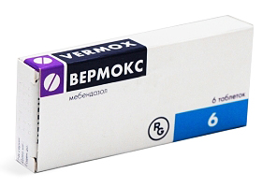
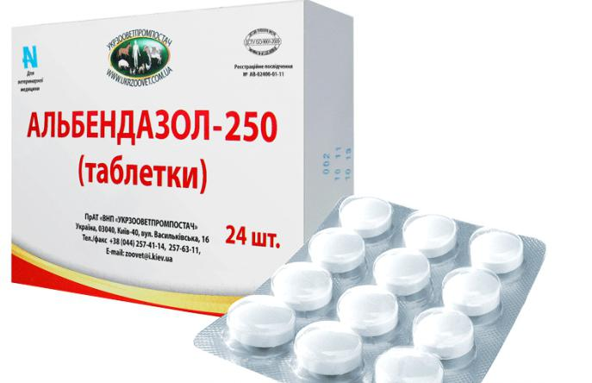
лікування
Мінтезолпризначають із розрахунку 25-50 мг/кг маси тіла на добу в 3 прийоми 2 дні поспіль.
Івермектин(мектизан) - по 200 мг/кг/добуПротягом 2 днів.
Так самомфогутбути використанівермокс,альбендазол. Хворим призначають десенсибілізуючі засоби, при інтоксикації проводятьінфузійнутерапію. Контроль ефективності лікування через 2тижі потім щомісяця протягом Зміс.

Slide 17
профілактика
Профілактичні заходи пристронгілоїдозі спрямовані на виявлення та оздоровлення інвазованих та на охорону навколишнього середовища від забруднення фекаліями.
Обов'язкове обстеження на стронгілоїдоз підлягають хворі, які страждають на захворювання органів травлення, гепатобіліарної системи, особливо за наявності у них еозинофілії чи кропив'янки, т. е. за наявності характерних для інвазії клінічних показань.
Враховуючи особливості епідеміології стронгілоїдозу, наявність груп професій підвищеного ризику зараження, обстеженню методом Бергмана підлягають землекопи, шахтарі, робітники очисних споруд, будівельники доріг, парникових господарств, овочевих баз та ін., а також особи, які перебувають у лікарнях, інтернатах, колоніях для психічних хворих.

